Slide 1

Turvatuokio 5.4.2023:
Psykososiaalisen kuormituksen vaarojen tunnistaminen ja arviointi
Notes:
Avaus ja konseptin esittely:
Jarna, aikaa on 5 minuuttia.

Slide 2

Webinaarin kulku klo 9.00-10.30
Turvatuokion esittely
Turvatuokio-aineisto
  vaarojen tunnistaminen ja arviointi
  psykososiaalinen kuormitus
  Käytännön esimerkki Turvatuokion rakenteesta
Sparrausta ryhmissä Turvatuokion pitämiseen
Oman Turvatuokion ideointia

Slide 3

Mitä Työturvallisuuskeskus tarjoaa Turvatuokion ohjaajalle?
Turvatuokio-materiaalipaketin, jonka avulla ohjaaja voi vetää Turvatuokion omalla työpaikallaan
Turvatuokio-webinaareja, joissa esittelemme materiaalipaketteja eri aiheista ja opastamme sinua Turvatuokion vetämisessä. Samassa yhteydessä ideoit Turvatuokion vetämistä työpaikallasi.
Sparraat ja opit yhdessä Turvatuokion hyödyntämistä muiden osallistujien kanssa.
Tietoa Turvatuokioista + ilmoittautumislinkit
Etunimi Sukunimi
5.4.2023
3

Slide 4
Mistä työpaikan Turvatuokioissa on kyse?
Pysähdytään yhdessä pohtimaan työturvallisuuden parantamista ja työtä helpottavia toimintatapoja.
Ideana on ottaa yksi työpaikan ajankohtainen asia kerrallaan yhteisen tarkastelun ja kehittämisen kohteeksi.
Tavoitteena pysyvä, pienikin muutos parempaan.
Turvatuokion pituus voi olla esimerkiksi jotain 15-30 min väliltä työpaikan tarpeen ja aikataulun mukaan.
Etunimi Sukunimi
5.4.2023
4

Slide 5
Turvatuokio-aineisto:
Tukenasi on Työturvallisuuskeskuksen materiaalia psykososiaalisen kuormituksen vaarojen tunnistamisen ja arvioinnin käsittelyyn työpaikalla

Slide 6
Psykososiaalisen kuormituksen vaarojen tunnistaminen ja arviointi
Lasse Kammonen
Erityisasiantuntija, DPO

Slide 7
8§ Työnantajan yleinen huolehtimisvelvoite
Työnantaja on velvollinen huolehtimaan työntekijöiden turvallisuudesta ja terveydestä työssä
Otettava huomioon työhön, työolosuhteisiin ja muuhun työympäristöön samoin kuin työntekijän henkilökohtaisiin edellytyksiin liittyvät seikat
Huolehtimisvelvollisuuden laajuutta rajaavina tekijöinä otetaan huomioon epätavalliset ja ennalta arvaamattomat olosuhteet, joihin työnantaja ei voi vaikuttaa, ja poikkeukselliset tapahtumat, joiden seurauksia ei olisi voitu välttää huolimatta kaikista aiheellisista varotoimista
Työnantajan on suunniteltava, valittava, mitoitettava ja toteutettava työolosuhteiden parantamiseksi tarvittavat toimenpiteet

Slide 8
10§ Vaarojen selvittäminen ja arviointi…
Työnantajan on työn ja toiminnan luonne huomioon ottaen riittävän järjestelmällisesti selvitettävä ja tunnistettava haitta- ja vaaratekijät:
  Työstä
  Työtilasta
  Muusta työympäristöstä ja työolosuhteista
Jollei voida poistaa → on arvioitava niiden merkitys työntekijöiden turvallisuudelle ja terveydelle
Arvioitava myös työaikojen aiheuttamat riskit

Slide 9
Vaarojen selvittäminen ja arviointi…
tapaturman ja muu terveyden menettämisen vaara
esiintyneet tapaturmat, ammattitaudit ja työperäiset sairaudet sekä vaaratilanteet
työntekijän ikä, sukupuoli, ammattitaito ja muut hänen henkilökohtaiset edellytyksensä
työn kuormitustekijät
mahdollinen lisääntymisterveydelle aiheutuva vaara

Slide 10
Mikä on RISKI?
Voiton tavoittelemiseksi otettu tappion mahdollisuus (liiketaloudellinen määritelmä)
Vahinkotapahtuman mahdollisuus, jonka todennäköisyys on suurempi kuin nolla
Riskillä on siis kaksi ulottuvuutta:
  Todennäköisyys
  Seuraukset

Slide 11
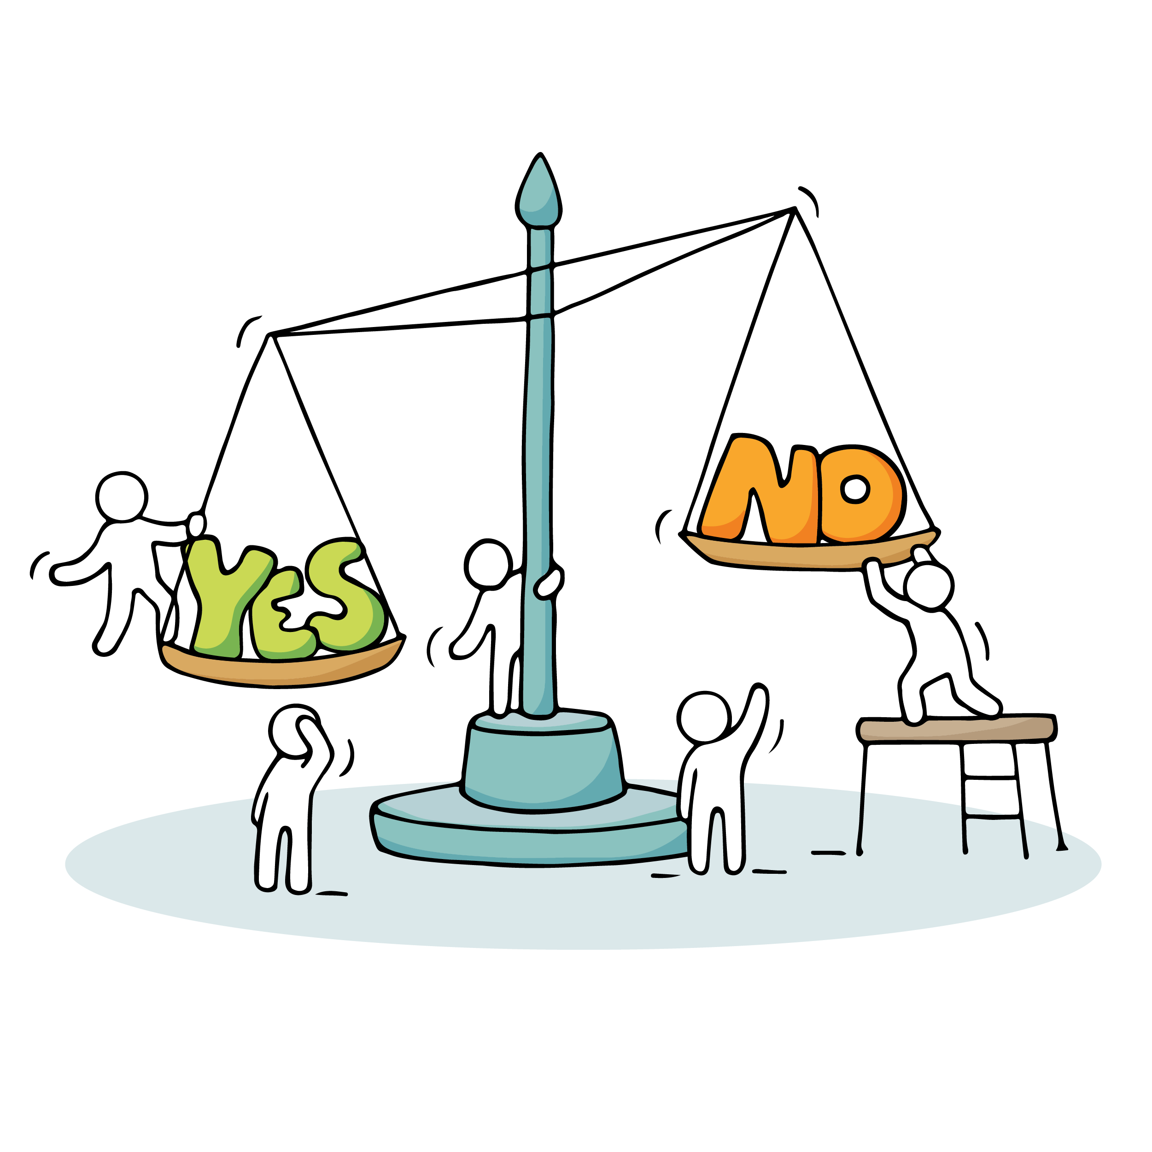
Kuormituksen (riskien) arviointi pähkinänkuoressa
Yhteisön tarkastelusta yksilön tarkasteluun
Asioiden jäsentäminen ja sanoittaminen
Arvioidaan haitallisen työkuormituksen ja työn voimavaratekijöiden välistä tasapainoa
Ongelmaan reagoinnista sen ennakointiin ja hallintaan
Toimenpiteiden valinta ja toteutus
Vähennetään haitallista kuormitusta
Vahvistetaan voimavaratekijöitä
Seuranta

Slide 12
Oman työpaikan Turvatuokion aihe:
Ajankohta:
Työpaikan tiimi/ryhmä/osasto:
Tuokion valmistelu | Tuokion ohjaaminen | Tuokion jälkeen
Ryhmäkoko ja kokoonpano? Tila, sen varusteet ja soveltuvuus? Tarjoilut? Kutsu, esityslista? Työskentelytapa? Metodi? | Puheenjohtajan rooli ja tehtävät Miten esittelen asian? Miten varmistan kaikkien osallistumisen? Tasapuolisuus? Kirjaukset? Aiherajaukset? (tietosuoja, yksityisyys) | Yhteenveto Johtopäätökset Tulosten käsittely ja jakelu? Tulosten esittely? Toimenpiteet? Seuranta?

Slide 13
Oman työpaikan Turvatuokion aihe:
Ajankohta:
Työpaikan tiimi/ryhmä/osasto:
Tuokion valmistelu | Tuokion ohjaaminen | Tuokion jälkeen

Slide 14
Sparrausta ryhmissä Turvatuokion pitämiseksi omalla työpaikalla ->
Padletille ryhmissä tehdyt kirjaukset

Slide 15
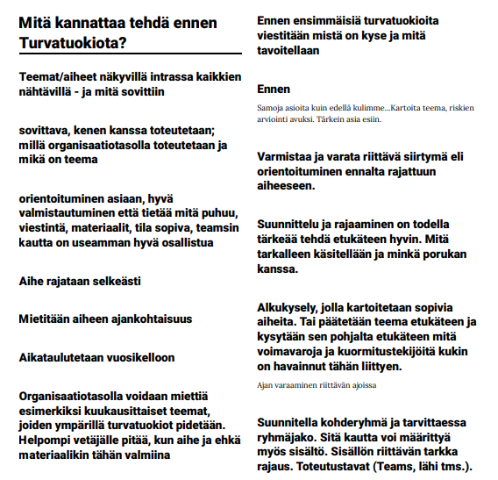

Slide 16
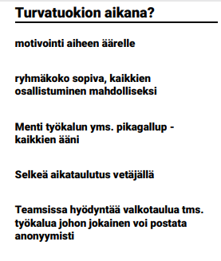
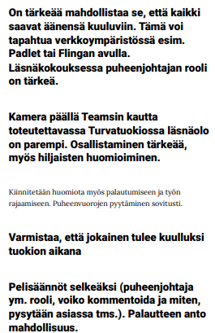

Slide 17
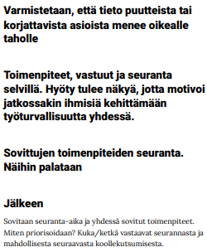
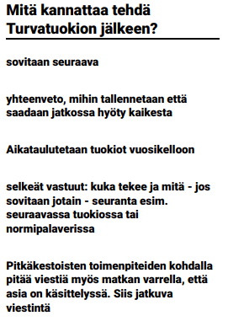
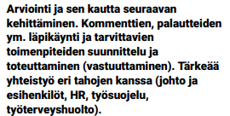

Slide 18
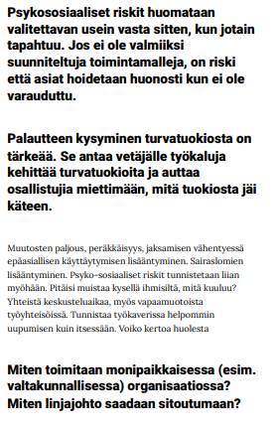
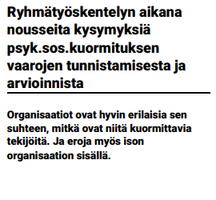

Slide 19
Työturvallisuuskeskuksen materiaalia
Turvatuokio:
https://ttk.fi/julkaisu/turvatuokio/
Vaarojen tunnistaminen ja arviointi:
https://ttk.fi/tyoturvallisuus/vastuut-ja-velvoitteet/tyonantajan-yleiset-velvollisuudet/vaarojen-tunnistaminen-ja-riskien-arviointi/
https://ttk.fi/julkaisu/tyoturvallisuustutka/
https://kuormitusvaaka.ttk.fi/
Psykososiaalinen kuormitus:
https://ttk.fi/tyoturvallisuus/tyoympariston-turvallisuus/tyokuormituksen-hallinta/psykososiaalinen-kuormitus/

Slide 20

Seuraava Turvatuokio –ohjaajien webinaari
Turvatuokio-webinaari 23.5.2023: lämpöolosuhteiden vaarojen tunnistaminen ja arviointi
Etunimi Sukunimi
5.4.2023
20

Slide 21

Kiitos ajastasi ja mielenkiinnostasi!
Lisätietoja Turvatuokioista:
Erityisasiantuntijat
Lasse Kammonen
Sari Aksberg
S-posti: etunimi.sukunimi@ttk.fi
Notes:
Päätä tilaisuus klo 13.30.
Hyvin tehty! Kiitä itseäsi hyvästä työstä!

